Slide 1
Mittwochsfortbildung Greifswald 27.07.2022 Andreas Bracke Tierarzt; ESVC; DVG/DGK-Cardiologie
Tierärztliche Gemeinschaftspraxis Quandt, Bracke und Bracke
Lahmheit bei der Katze- ausgewählte internistische Ursachen

Slide 2
Mittwochsfortbildung Greifswald 27.07.2022
Sponsoren: CP Pharma; DRK

Slide 3
Lahmheit
Gelenkerkrankung Arthritis 1
-septisch -hämatogen: meist einzelne Gelenke, eher proximale Gelenke: (Schulter, Hüfte, Ellbogen, Knie)
-septisch –traumatisch: einzelne Gelenke (Biß-, Stichwunde)
Per Definition: Bakterien im Gelenk (Zytologie, bakterielle Kultur)
Anzeichen entzündlicher Systemerkrankung: Fieber, Leukozytose, Anorexie, Lethargie

Slide 4
Lahmheit
Gelenkerkrankung Arthritis 2
-immunmediiert (mehrere Gelenke, eher distale Gelenke: Carpus, Tarsus)
Anzeichen entzündlicher Systemerkrankung: Fieber, Leukozytose, Anorexie, Lethargie
Systemische Anzeichen einer Immunerkrankung: Polyarthritis; IHA; SLE; Thrombopenie; Glomerulonephritis

Slide 5
Lahmheit
Immunmediierte Gelenkerkrankung:
Erosive Immunbedingt Arthritis: Rheumatoid-A. extrem selten (Katze)
Nichterosive I.A.: SLE, Polyarthritis-Meningitis-Syndrom, Impfreaktion (FCV)
idiopathische Polyarthritis: 1. unkomplizierte Form; 2. reaktive P. (Infektionsassoziiert, zB Atemwege, Konjunktiva (Chlamydia), Urogenitaltrakt); 3. Enteropathische P.; 4. Tumorassoziiert

Slide 6
Lahmheit
Gelenkerkrankung 3 Diagnose
Röntgenaufnahme, Zytologische Untersuchung der Synovia, BU
Blutuntersuchung: BB, Organwerte, Urin
Weitergehende Labortests:
Verdacht Immunbedingt: ANA-Titer, Coombs-Test, (WRF)
Verdacht septisch: Erreger-Serologie (Rickettsien, Borrelia, Anaplasma, FCV, (Protozoa)

Slide 7
Lahmheit
Gelenkerkrankung 4 Therapie
Septisch: NSAID, Antibiose
Immunmediiert: initial NSAID; dauerhaft Prednisolon – wenn nicht ausreichend wirksam: weitere Immunmodulierende Substanzen
IHA: ggf MMF; IBD: Chlorambucil; Arthritis: MTX (??!) (Ettinger, Feldmann; Textbook of Vet Intern Med 6.ed 2005)

Slide 8
Lahmheiten – ausgewählte internistische Ursachen
Durchblutungsbedingt: FATE
Thrombose / Thromboembolie
Virchow Trias: Gefäßwandschaden, veränderte Blutströmung, veränderte Blutzusammensetzung (Leukozytose)
Thrombose / Thromboembolie
Abschwemmung des Thrombus und Gefäßverschluß

Slide 9
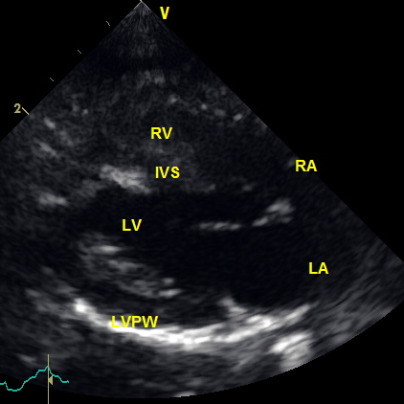
Lahmheiten – ausgewählte internistische Ursachen
Wiederholung: Echo

Slide 10
Lahmheit internistisch
Pathogenese FATE
Kongestive Herzerkrankung mit Folge LA-Dilatation
HCM
ARRVC
RCM
DCM (Futterbedingt (durch Taurinzugabe) nahezu ausgeschlossen) / Burnout-CM
Neoplasie, Sepsis, Proteinverlust-Nephropathie

Slide 11
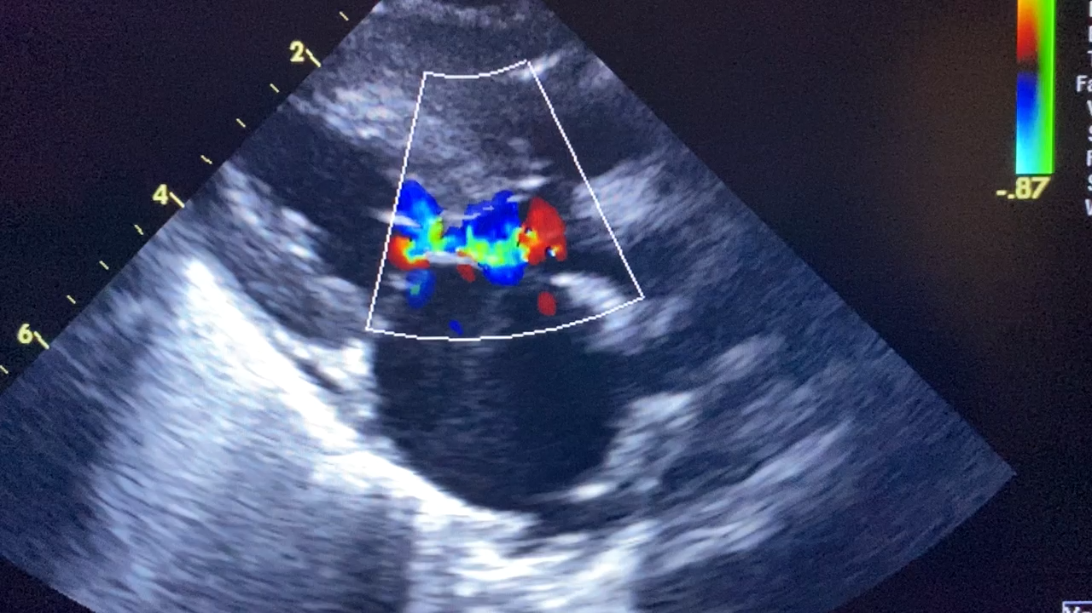
Lahmheit internistisch
Pathogenese FATE
Kongestive Herzerkrankung mit Folge LA-Dilatation
Verlangsamung des Blutfluss im LAA, Stase

Slide 12
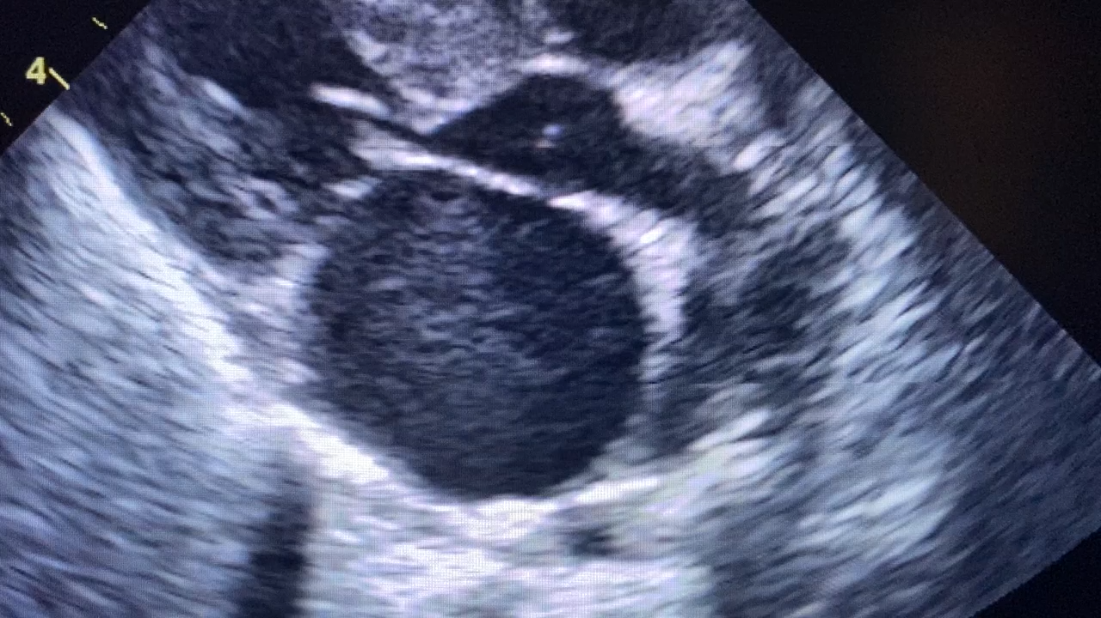
Lahmheit internistisch
Pathogenese FATE
Kongestive Herzerkrankung mit Folge LA-Dilatation
Verlangsamung des Blutfluss im LAA, Stase
Bildung von Erythrozytenaggregaten, „Smoke“ im Echo

Slide 13
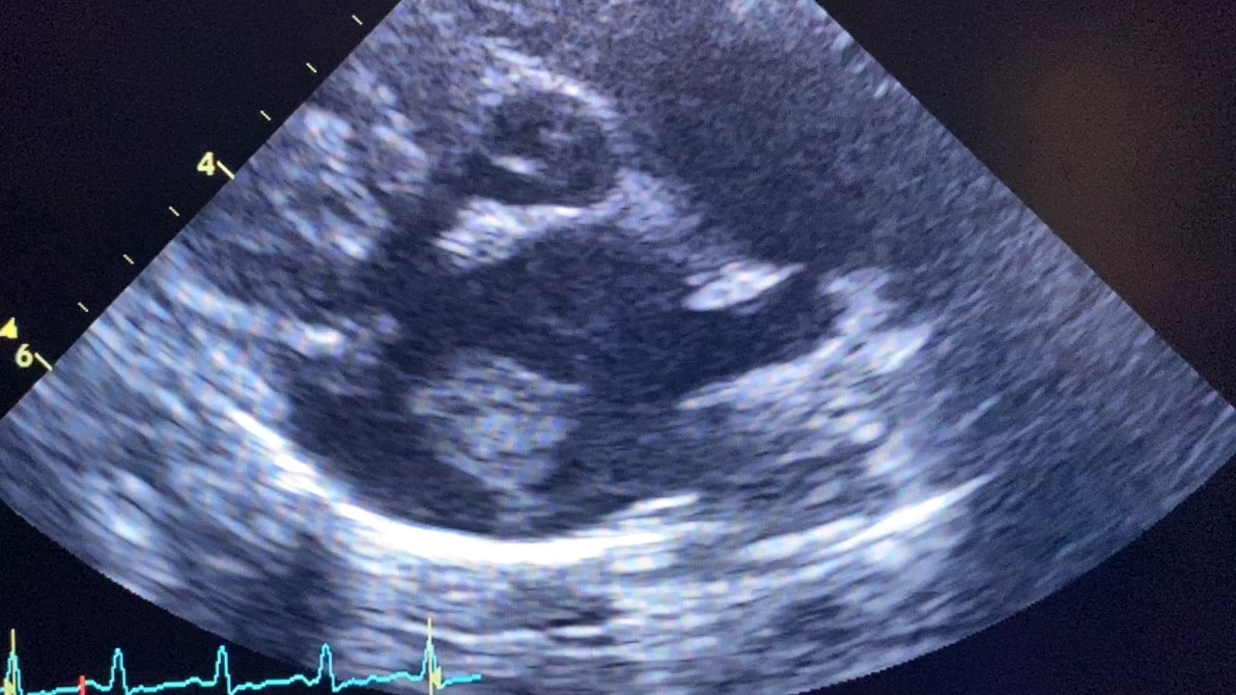
Lahmheit internistisch
Pathogenese FATE
Kongestive Herzerkrankung mit Folge LA-Dilatation
Verlangsamung des Blutfluss im LAA, Stase
Bildung von Erythrozytenaggregaten „Smoke“ im Echo
Bildung von Thrombus im LA

Slide 14
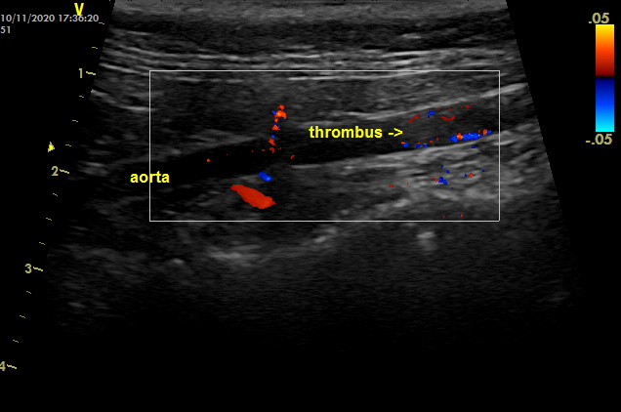
Lahmheit internistisch
Pathogenese FATE
Kongestive Herzerkrankung mit Folge LA-Dilatation
Verlangsamung des Blutfluss im LAA, Stase
Bildung von Erythrozytenaggregaten „Smoke“ im Echo
Bildung von Thrombus im LA
Abschwemmung in Aorta und Verstopfung des Gefäß
Aorta-Trifurcation (71%)/ Femoralarterie
A subclavia dexter (rechte Vordergliedmasse)

Slide 15
Lahmheit internistisch
Klinische Untersuchung:
Klinik Abhängig vom Ort und Umfang des Gefäßverschluß
Parese oder Paralyse der betroffenen Gliedmasse(n)
Schmerzhafte Gliedmasse (Hglm, re Vglm)
Fehlender Puls (vor allem distal)
Kalte und blasse bzw zyanotische Ballen
Klinik und Smoke in LA = FATE

Slide 16
Lahmheit internistisch
Klinische Zeichen bei FATE
Fieber, Lethargie, Dyspnoe bei Sepsis
Lethargie, Tachypnoe, Blässe bei IHA
Lethargie, Ascites oder Ödeme beim nephrotischen Syndrom
Dyspnoe, Herzgeräusch oder Galopprhythmus, Arrhythmie bei auslösender Herzerkrankung

Slide 17
Lahmheit internistisch
Prognose FATE
Schlecht (u.a. wegen Grunderkrankung)
Prognostische Faktoren:
Höhere Rektaltemperatur – besser
Einseitig: besser
Parese: besser als Paralyse

Slide 18
Lahmheit internistisch
Diagnose FATE
Klinik: Pulslos, Schmerz, Parese/Paralyse
Doppler: Keine Gefäßdarstellung möglich
Echo: Herzerkrankung; LA-Dilatation; Smoke
(Angiographie: Gefäßverschluß direkt darstellbar)
Blut: Muskelwerte CK, AST erhöht

Slide 19
Lahmheit internistisch
Therapie FATE
Akut: Stabilisieren (Schmerzausschaltung, Sauerstoff, ggf Sedation)
Schmerzausschaltung: Butorphanol 0,1-0,4mg/kg alle 1-4h i.m./s.c./i.v.
Buprenorphin 0,005-0,02mg/kg i.m./s.c./i.v.
Fentanyl-CRI
NSAID (Meloxicam, Carprofen)

Slide 20
Lahmheit internistisch
Therapie FATE
Akut: Stabilisieren (Herz)
Furosemid
Sauerstoff
Pleurocenthese
Ggf Sedation

Slide 21
Lahmheit internistisch
Therapie FATE
NUR wenn bei Nichterfolg auf Gliedmasse verzichtet werden kann (will) (=nur wenn einseitig)
Thrombolyse System des Körpers nutzen: Zeit
Heparin: Löst nicht auf, aber verhindert weiteren Wachstum
Vasodilatatoren scheinen nicht zu helfen
Thrombolytische Substanzen: Streptokinase, tPA

Slide 22
Lahmheit internistisch
Therapie FATE
Antithrombose Therapie:
Clopidogrel 18,75mg/Katze 1x tgl.
Analysis of Feline Arterial Thromboembolism: Clopidogrel vs. Aspirin (FAT CAT); D. Hogan, P Fox, B Keene, N Laste, S. Rosenthal 2013 Purdue University:
Überleben unter Aspirin 192 Tage, Clopidogrel 443 Tage ∆ 251, p=0,02
Warfarin funktioniert nicht (pers Comm G Wess)

Slide 23
Lahmheit internistisch
Therapie FATE
Antithrombose Therapie:
Niedermolekulares Heparin: Dalteparin (Fragmin®) 100µg/kg BID s.c.
Enoxaparin (Lovenox®) 1mg/kg BID s.c.
-keine Prospektiven Studien, kann helfen

Slide 24
Lahmheit internistisch
Therapie FATE Überlegungen zum Therapieversuch
CAVE: Reperfusionsschaden
Überschwemmung des Systems mit hypoxisch-toxischen Abbauprodukten (Kalium)
Grundkrankheit
Wiederholtes Auftreten

Slide 25
Lahmheit internistisch
Überlebensrate FATE bis zur Entlassung
Konservativ 35-39%
Thrombolytisch 33%
Einseitig 68-93%
Beidseitig 15-36%
Langzeitprognose: Mit kongest. Herzversagen 77 Tage, ohne 232 Tage
Rethrombosierung 24-75%

Slide 26
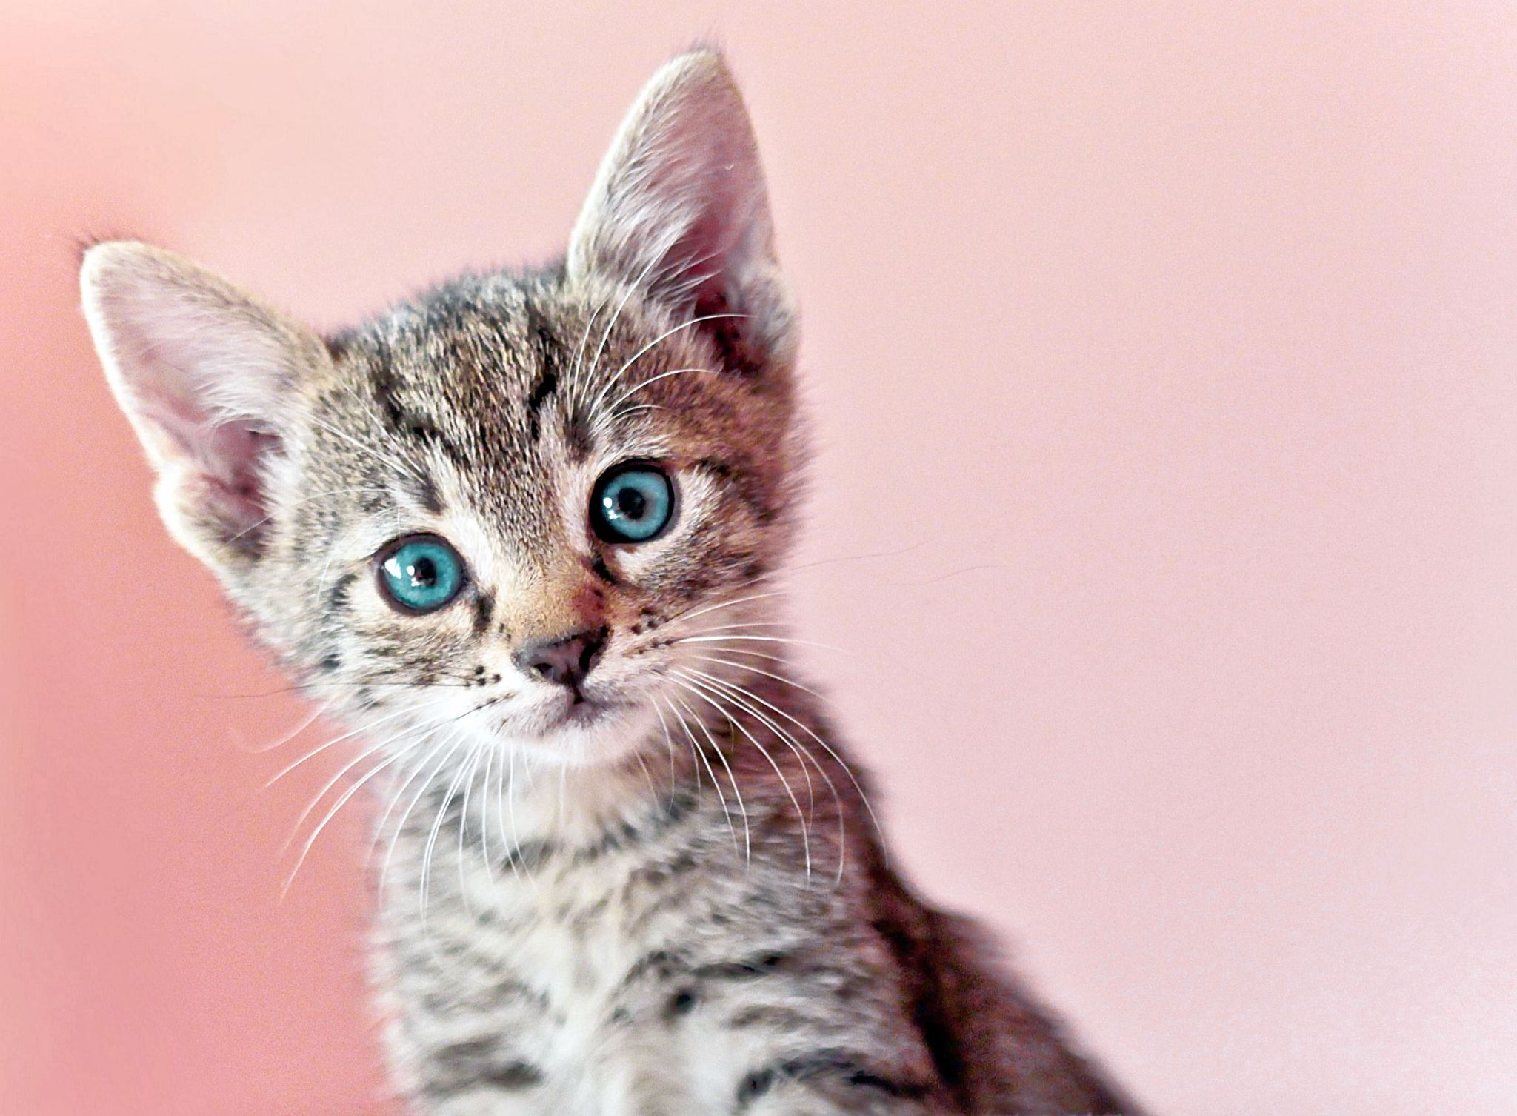
Lahmheit internistisch
Therapieergebnis eigene Patienten
1 Katze ohne Schmerz Überlebenszeit 6 Monate
1 Katze mit Thrombus im LA
Alle nach Echo: bei starker Vorhofvergrößerung: Clopidogrel, ggf NSAID

Slide 27
Lahmheit internistisch
Stoffwechselerkrankung
Diabetische Neuropathie
Klinik: plantigrader Gang der Hintergliedmassen
bekannte Diabetes mellitus Patienten
Auslöser unbekannt, könnte Umwandlung Glucose->Sorbitol->Fructose in Schwann-Zellen beteiligt sein.
Therapie: aggressive Glucosekontrolle KANN helfen

Slide 28
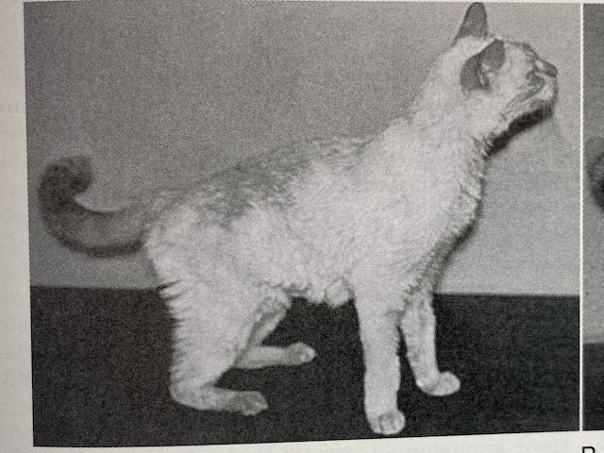
Lahmheit internistisch
Stoffwechselerkrankung
Diabetische Neuropathie
Aus: Feldmann/Nelson: Canine and feline
Endocrinology and Reproduction; 3rd ed.;
Philadelphia: Saunders 2004

Slide 29

Lahmheit internistisch
Fragen

